Slide 1

第9章 角度调制的应用
9.1 角度调制与振幅调制系统的性能比较
9.2 调频广播

Slide 2
9.1 角度调制与振幅调制系统的性能比较
9.1.1 抗噪声干扰性能
1. 信噪比增益
已调波信号在信道中传输会受到干扰。一般常见的是加性干扰。加性干扰是指在接收到的已调波信号上叠加了干扰。加性干扰按其性质可分为两类。一类是脉冲干扰，如闪电、工业电火花、电器开关的通断等原因造成的干扰，它对已调波造成的影响是短暂的、突发性的。

Slide 3
另一种是起伏干扰，它主要来源于有源器件中电子或载流子运动的起伏变化，如电阻的热噪声：天线辐射等原因造成的干扰，它对已调波信号造成的影响是连续的。在此主要研究起伏干扰的影响。
起伏干扰是各态历经的平稳高斯白噪声干扰。高斯噪声是指它的概率密度函数为正态分布；白噪声是指它的功率谱密度为均匀分布；平稳是指其概率密度函数与时间无关；各态历经是指其统计平均与时间平均相等。调制系统抗噪声干扰的性能往往用解调器的抗噪声干扰能力来衡量。解调器抗噪声干扰性能的模型如图9.1所示。

Slide 4
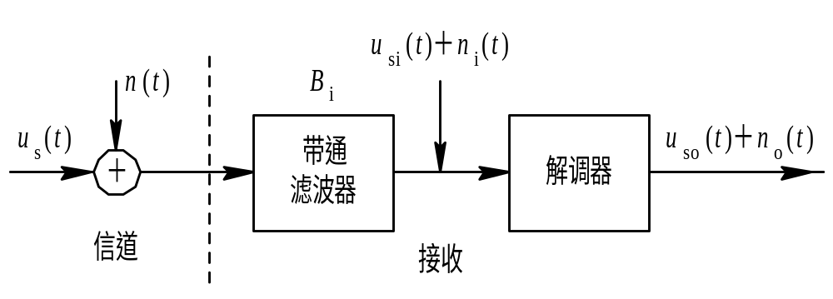
图9.1 解调器抗噪声性能模型

Slide 5
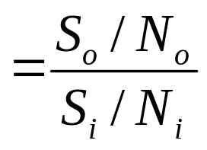

已调波信号u_{s}(t)与噪声n(t)在信道中叠加。在接收端经过带通滤波器，滤除带外噪声，加在解调器输入端的是有用信号u_{si}(t)和窄带噪声n_{i}(t)。解调器输出信号为u_{so}(t)，输出噪声为n_{o}(t)。描述解调器抗噪声干扰的能力用信噪比增益G表示。G的定义为
输出信噪比
(9.1―1)
输入信噪比

Slide 6
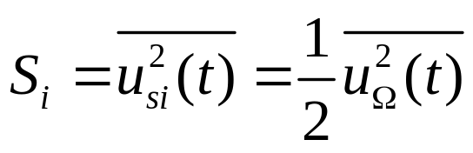
2. 振幅调制系统的抗噪声性能
(1)双边带调制系统的抗噪声性能。双边带信号用同步检波器进行解调。解调器的输入信号为
 u_{si}(t)=u_{Ω}(t)·cosω_{C}t
 其平均功率等于
输入的窄带噪声

Slide 7
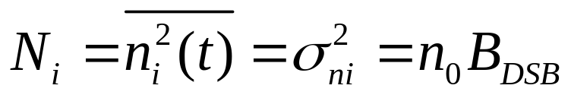
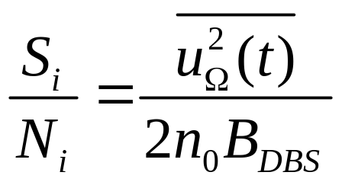
n_{c}(t)和ns(t)为窄带随机噪声的正交分量。n_{i}(t)的单边功率谱分布如图9.2(a)所示。n_{c}(t)、n_{s}(t)的单边功率谱分布如图9.2(b)所示。输入噪声的平均功率
(9.1―2)
B_{DSB}是滤取双边带信号的带通滤波器带宽，n₀
是噪声功率谱密度。输入信噪比
(9.1―3)

Slide 8
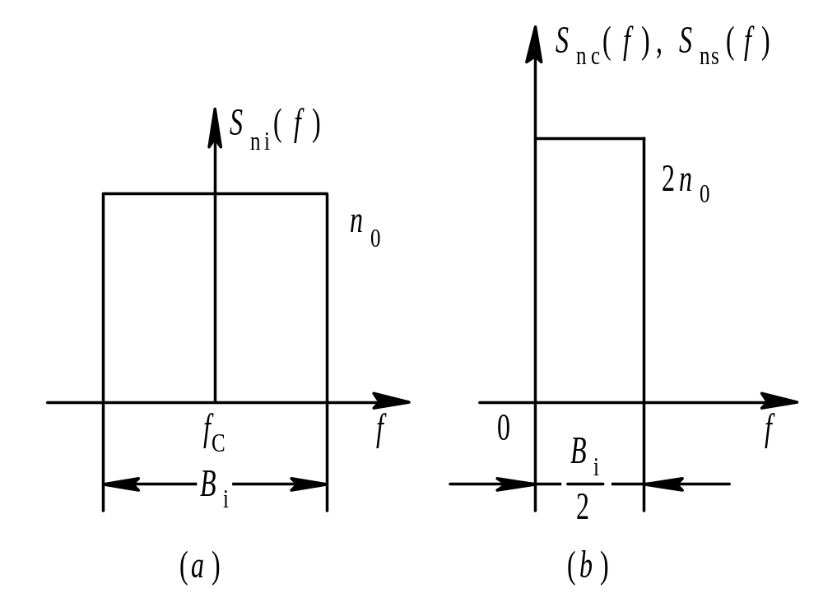
图9.2 窄带噪声单边功率谱

Slide 9
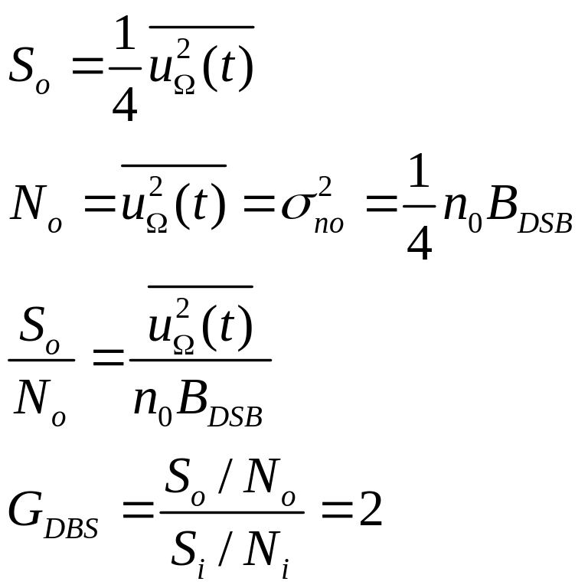
由于信号与噪声是不相关的，所以输出信号的平均功率和输出噪声的平均功率可分开计算。输出信号的平均功率
输出噪声的平均功率
因此，输出信噪比
(9.1―4)
信噪比增益
(9.1―5)

Slide 10
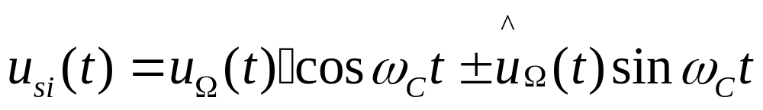
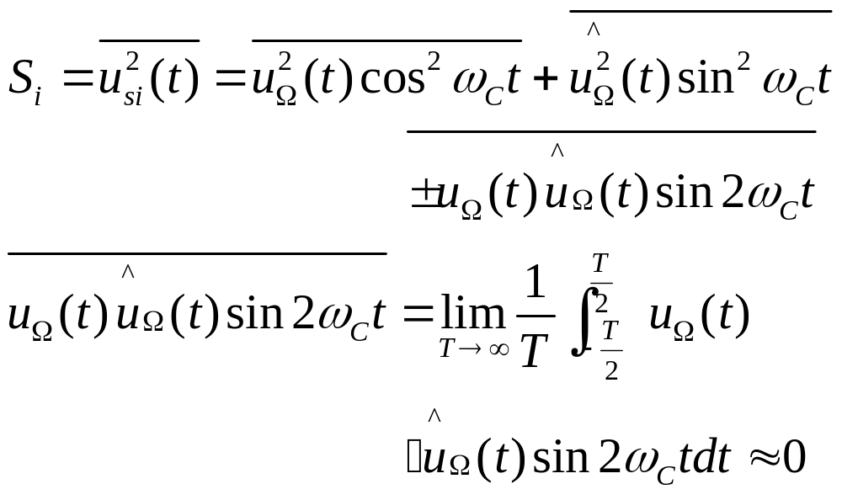
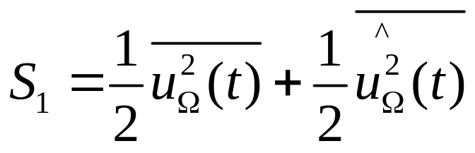
(2) 单边带系统抗噪声性能。同步检波器输入的是单边带信号
因此

Slide 11
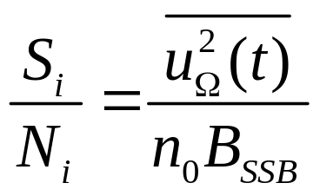
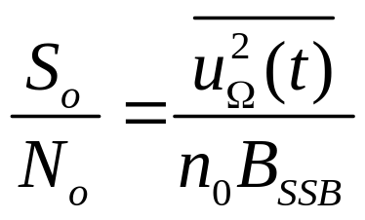
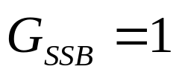
B_{SSB}是单边带调制系统的带宽。输入信噪比
(9.1―6)
输出信噪比
(9.1―7)
则单边带调制系统的信噪比增益
(9.1―8)

Slide 12
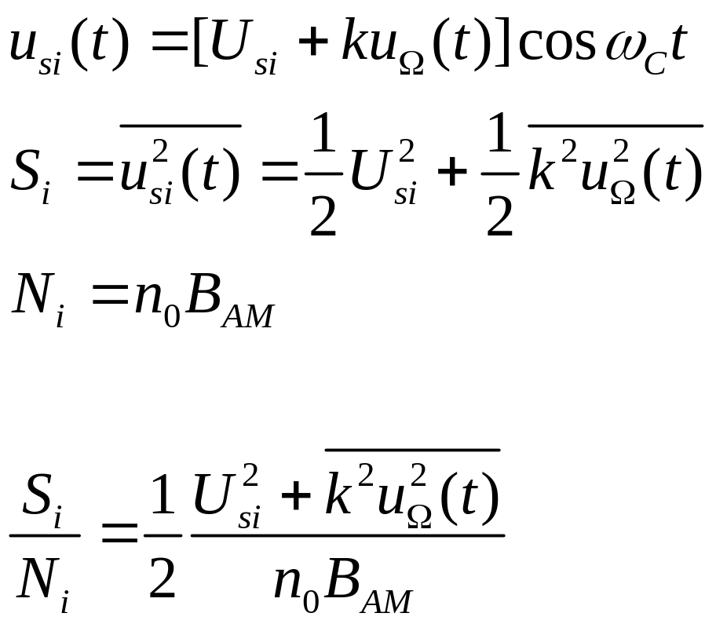
(3) AM调制系统抗噪声能力。AM调幅系统检波器的输入信号为
B_{AM}是AM系统的带宽。输入信噪比
(9.1―9)

Slide 13
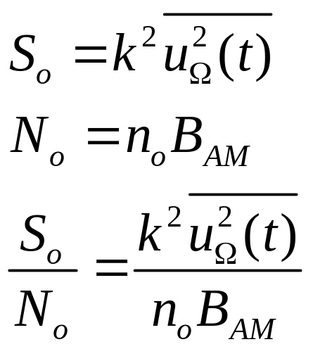
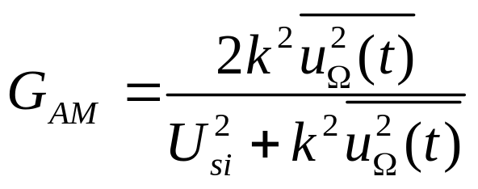
检波器的输出电压在检波器电压传输系数等于1时
u_{o}(t)=U_{si}+k_{u}Ω(t)+n_{c}(t)
输出信号的平均功率
输出的噪声平均功率
由此可得输出信噪比
(9.1―10)
所以，在强信号的情况下，AM系统的信噪比增益

Slide 14
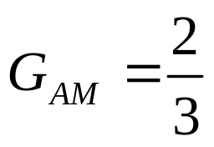
当ku_{Ω}(t)=m_{a}U_{si}f(t),m_{a}=1,f(t)=cosΩt时
(9.1―11)

Slide 15
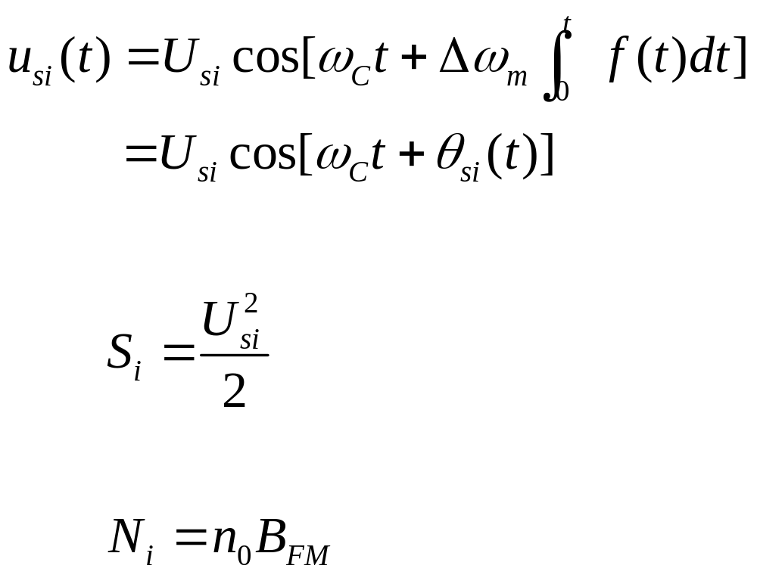
3.频率调制系统抗噪声干扰性能
鉴频器输入信号为调频信号
输入信号的平均功率
输入噪声平均功率
BFM是调频系统的带宽。

Slide 16
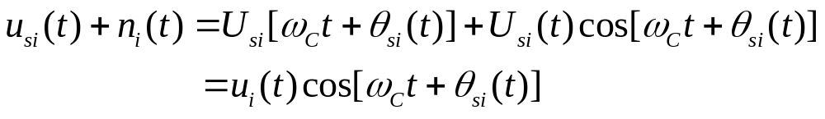
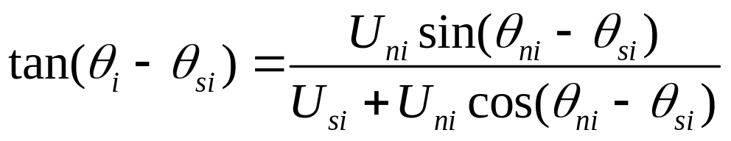
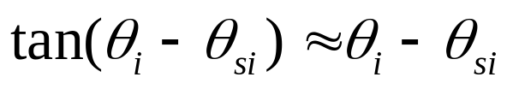
(1) 信号比噪声强得多的情况：输入信号与噪声相加的和信号为
和信号、输入信号、输入噪声之间的矢量关系可用
图9.3所示的矢量图来表示。由图可见
由于U_{si}>>U_{ni}，所以

Slide 17
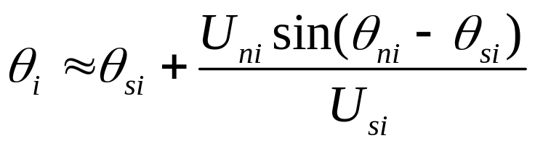
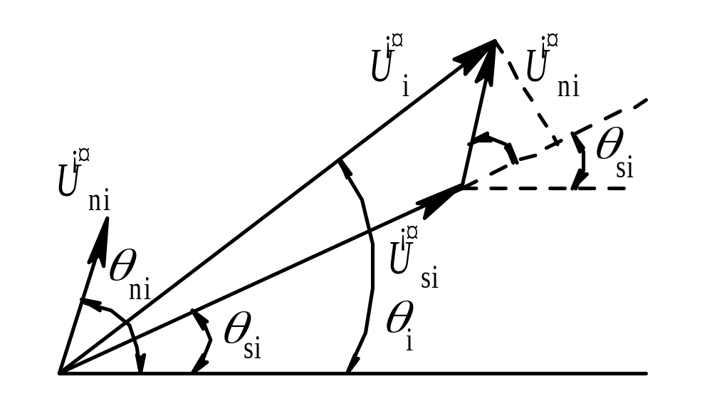
则和信号的相位
图9.3 高信噪比输入信号与噪声的矢量合成

Slide 18
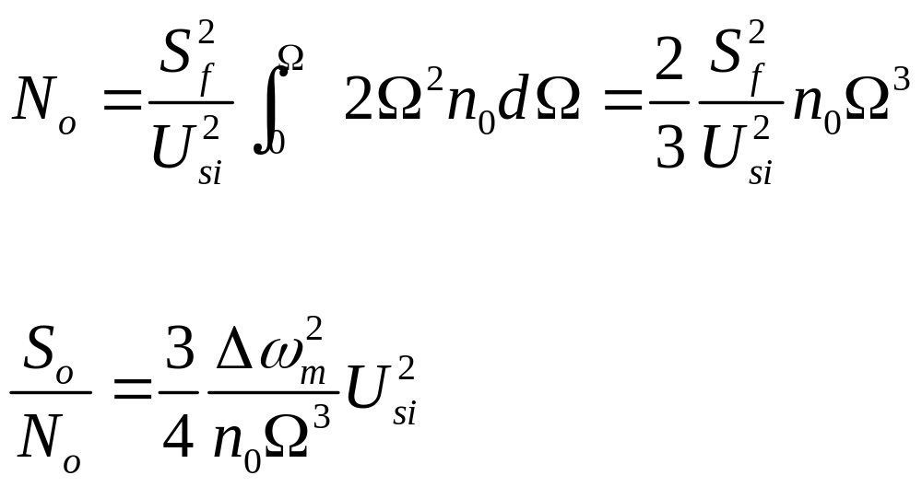
输出噪声与和信号相位噪声之间是微分关系。根据微分信号功率谱密度的公式，可知输出噪声的功率谱密度等于2Ω²n₀，它与频率成平方的关系，如图9.4所示。因此鉴频器输出噪声的平均功率
由此可得鉴频器的输出信噪比为
(9.1―13)

Slide 19
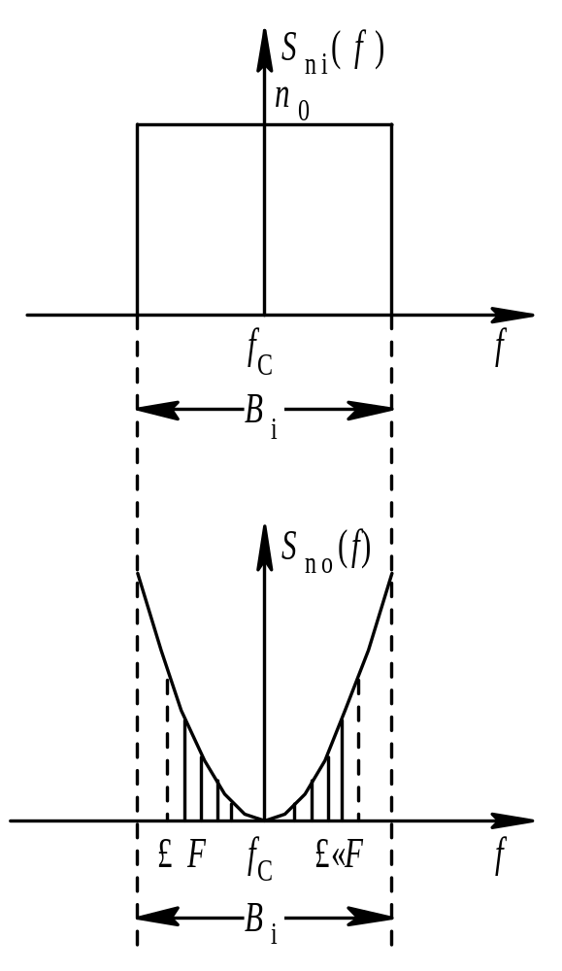
图9.4 鉴频器输出噪声功率谱

Slide 20
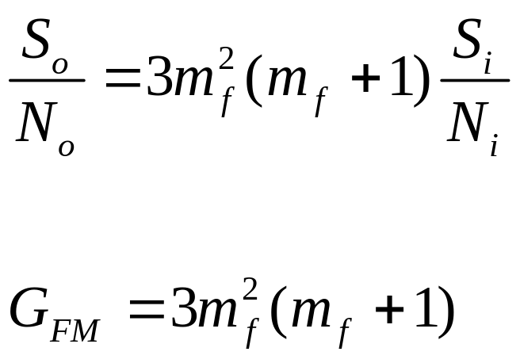
由于调频指数mf=Δω_{m}/Ω，调频信号的带宽B_{FM}=2(m_{f}+1)Ω，所以，从上式可导出输出信噪比
(9.1―14)
鉴频器的信噪比增益
(9.1―15)

Slide 21
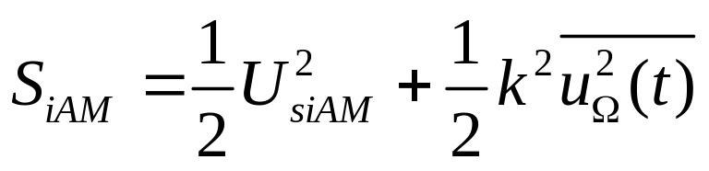
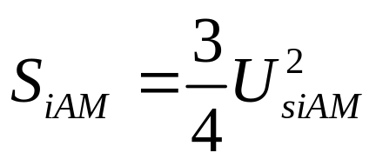
当m_{f}=5时，信噪比增益等于450。显然，调频系统抗噪声干扰的能力大大优于调幅系统。下面对调频系统和AM调幅系统的抗噪声干扰性能做一个具体的比较。为了对两种系统的信号加以区分，分别加下缀AM和FM以示区分。
根据(9.1―9)式，可知AM系统的输入信号功率等于
当ku_{Ω}(t)=U_{siAM}m_{a}f(t),m_{a}=1,f(t)=cosΩt时

Slide 22
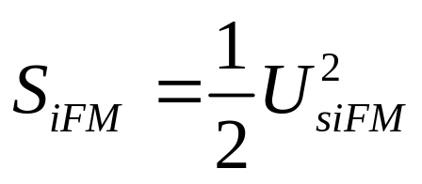
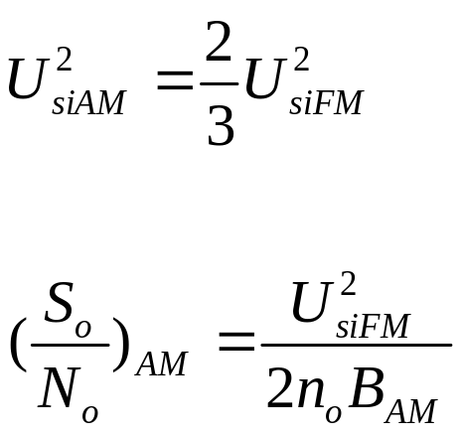
调频系统的输入信号功率
假设调频系统与调幅系统的输入信号功率相等。
即S_{iAM}=S_{iFM}。则
AM调幅系统的输出信噪比
(9.1―16)

Slide 23
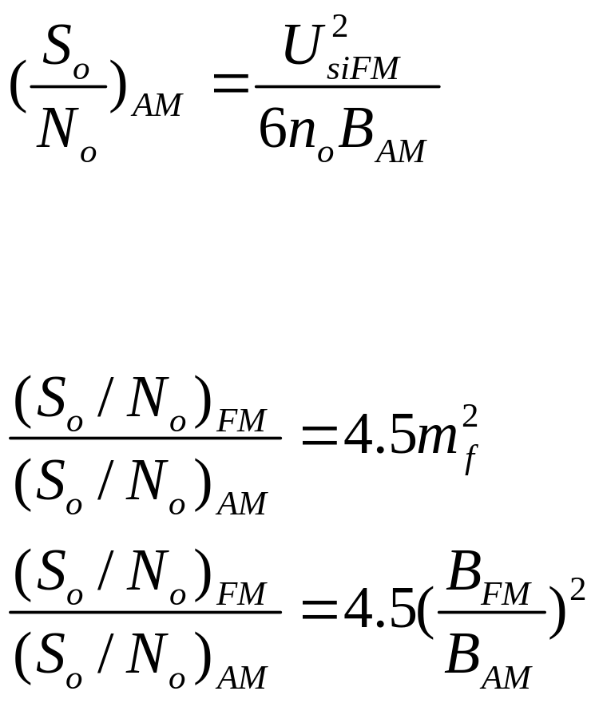
在单一频率调制情况，B_{AM}=2Ω，则
把调频系统输出信噪比式(9.1―13)与调幅系统输出信
噪比式(9.1―16)相比得
(9.1―16)
(9.1―17)

Slide 24
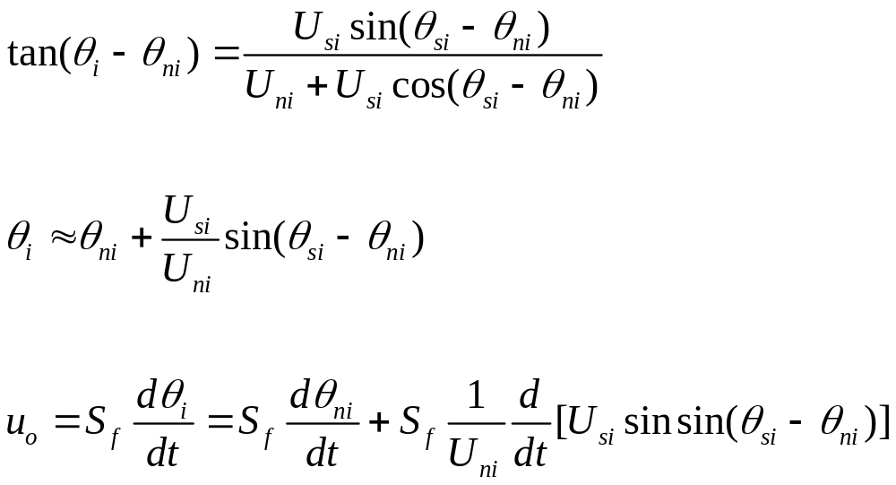
(2)信号比噪声弱得多的情况：在这种情况下，输入信号u_{si}、输入噪声n_{i}以及它们的和信号u_{si}+n_{i}之间的矢量关系可以用图9.5表示。由图可求得
由于U_{ni}>>U_{si}，则得和信号的相位
由此可得鉴频器的输出电压
(9.1―19)

Slide 25
由于(9.1―19)式中两项均为噪声，信号被噪声扰乱而无法提取，这也是噪声门限效应。噪声门限值的大小与调频指数m_{f}大小有关，m_{f}越大，噪声门限值越高。当输入信噪比低于噪声门限时，输出信噪比就会急剧下降，从而无法实现解调。输出信噪比与输入信噪比的关系可以用图9.6描述。图中示出了DSB系统输出信噪比与输入信噪比的关系，它是通过原点的一条直线，不存在门限效应。

Slide 26
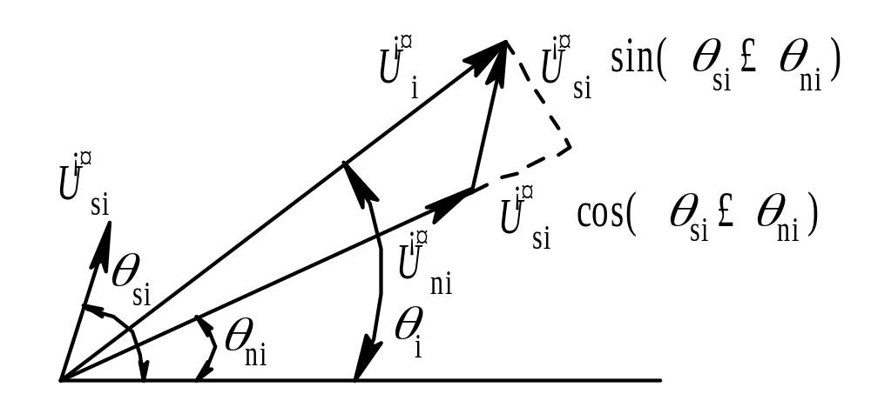
图9.5 低信噪比输入信号与噪声的矢量合成

Slide 27
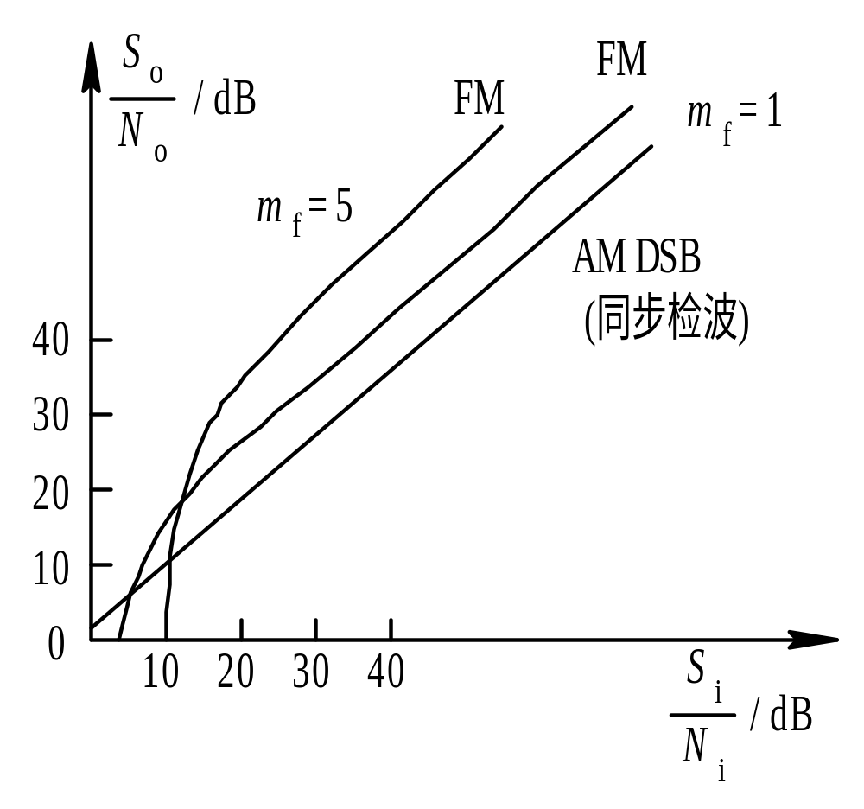
图9.6 信噪比改善与噪声门限

Slide 28
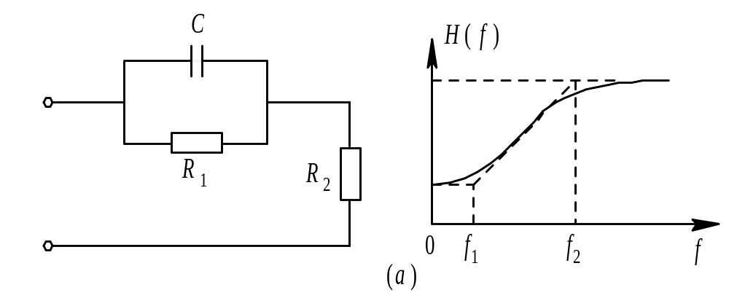
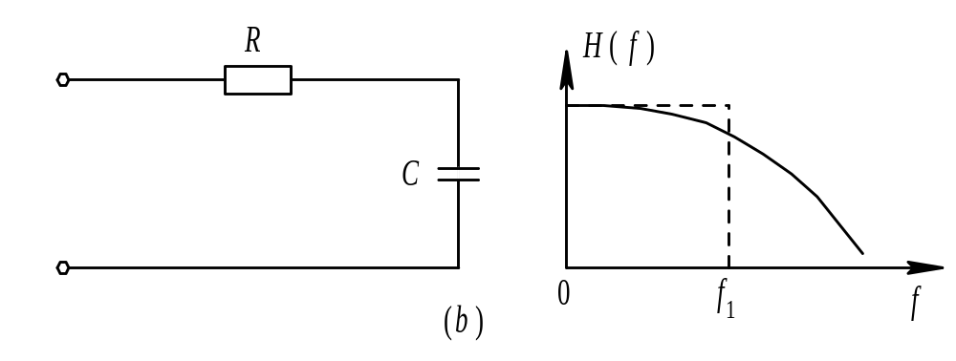
图9.7 高频分量的提升与恢复
(a)预加重电路； (b)去加重电路

Slide 29
9.1.2 其他方面
1.信号带宽
调频系统噪声性能的改善完全是依靠增加带宽换取的。由于调频系统占用的带宽宽，因而这种系统只适用于在高频以上的波段工作。为了节约频带，解决电台拥挤问题，许多情况仍采用AM调制或单边带调制。

Slide 30
2. 发射机的功率电平
由于调频信号是等幅波，它的最大功率就是平均功率，所以调频系统可充分利用发射管。而调幅系统，当m_{a}=1时，最大功率约等于平均功率的2.7倍，这样发射管的选取应按最大功率要求。而工作过程中，大部分时间都处于平均功率状态，因此发射管不能充分利用。此外，调幅信号振幅变化，对发射管的耐压也提出了较高的要求。调幅发射机的调试往往由于工作的不慎，很易引起发射管的损坏，因此也给使用带来许多不便。

Slide 31
3.设备复杂情况
一般情况下，调频系统比调幅系统要复杂，技术难度要高。调频接收机成本相应也要高。

Slide 32
9.2 调频广播
从表9.1可以看出，调频广播在音乐传送质量上大大优于调幅广播。所以，高质量的音乐广播都采用频率调制体制。目前，调频广播又分成单声道的调频广播和多声道的立体声广播。1958年美国开播立体声调频广播。我国近几年来，一些城市也正式开辟了立体声调频广播。下面以调频立体声广播为例，介绍频率调制的应用。

Slide 33
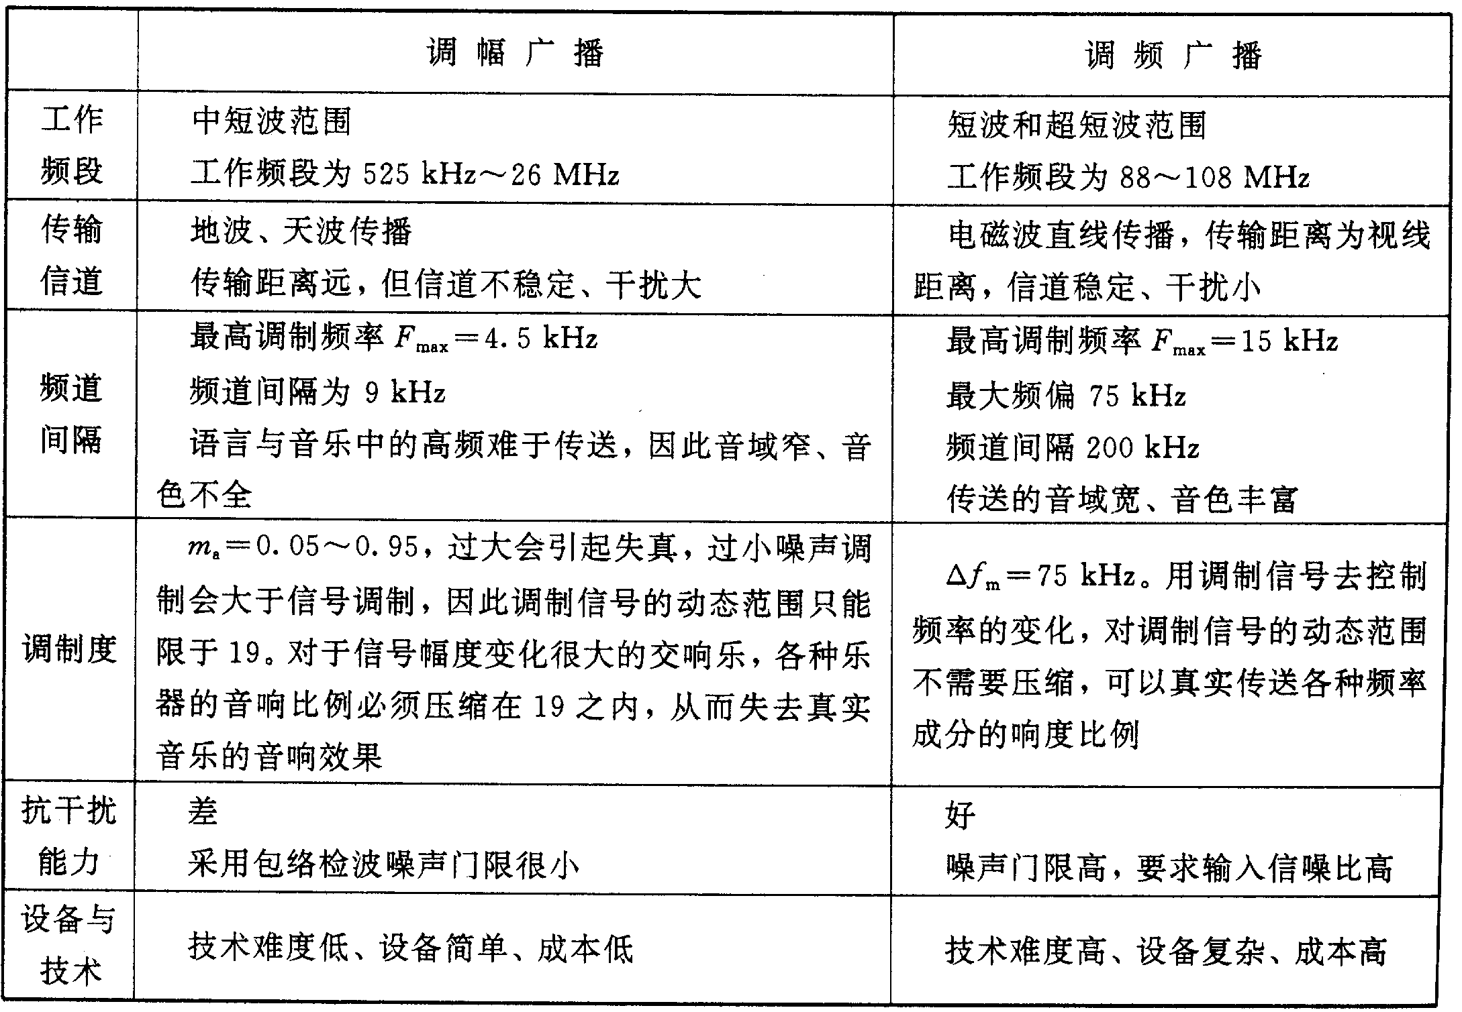
表9.1 调幅广播与调频广播比较

Slide 34
9.2.1 立体声
人的耳朵有听觉定位的能力。这是由于一个声源发出的声波，经信道送入人的两只耳朵的声波存在着强度差、时间差和音色差。这种差别作用于人的中枢神经，从而判出声源的位置。这种听觉定位功能，使人们生活中随时感受到的是立体空间的声响效果，这就是立体声。

Slide 35
听觉定位特性可通过如下的一些实验实例说明。经测定，在人的正前方水平面上，人耳听觉定位的准确度一般在10°~15°，灵敏的人定位精度可达3°，后方定位能力较差。在人的正前方左右两侧放置两个等距离的声源，当从两个声源发送出的声波分别传入人耳的强度差、时间差、音色差均为零时，听觉定位结果，声音如同来自于正前方的一个声源。这个等效声源叫声像，如同图9.8所示。

Slide 36
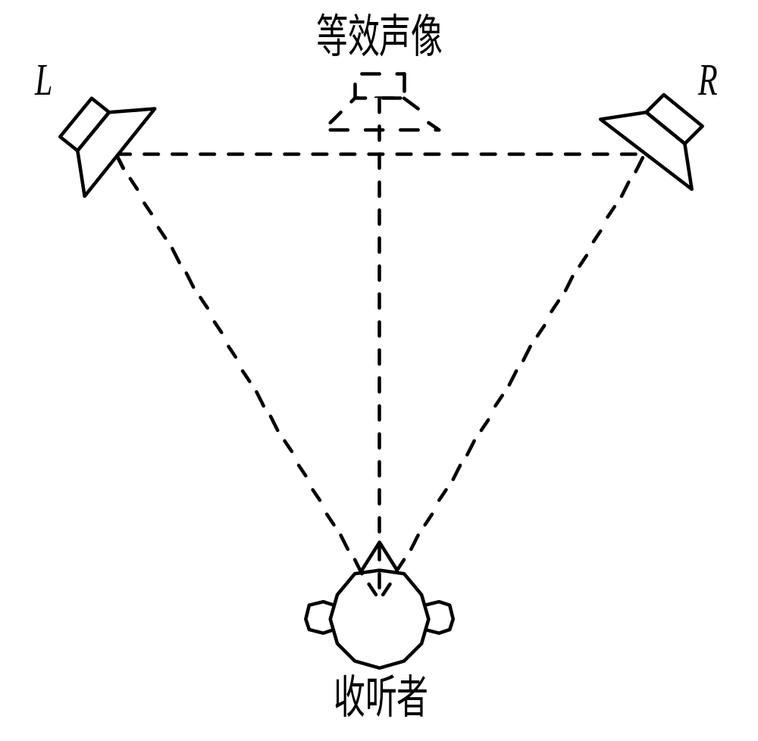
图9.8 双扬声器等效声像示意图

Slide 37
9.2.2 双声道调频立体声信号的发射
1.双声道调频立体声广播的制式
双声道立体声发射系统先将声源的全部信息分成左(L)、右(R)两路声频信号，然后再将两路声频信号经过处理后，在发射机中被调制在载波上发送出去。双声道立体声接收重放系统则把接收到的立体声广播信号经过解调恢复成左、右两路声频信号，再将它们分别送到位于收听者左前方和右前方的两套独立的扬声器。左、右两路信号的强度差、时间差、音色差就会使收听者感受到立体声的空间效果。

Slide 38
双声道立体声广播系统首先要解决的问题是如何拾取左、右双声道信号。通常采用的方法有AB制、XY制、MS制、假人头制等等。各种拾取方法各有其优缺点。采用哪种方法，要根据录制的要求和节目的内容而定。立体声广播系统要解决的第二个问题是左(L)、右(R)声道信号的传输问题，也就是立体声广播的制式问题。

Slide 39
制式选取的原则，第一是要有兼容性。即立体声广播接收机可以接收单声道广播信号，而无立体声效果。单声道广播接收机可接收立体声广播信号，实现单声道收音。
第二是要保证左右两路声频信号高质量的传输，在接收机中能高质量的重现。
第三是制式的实现技术不太困难，设备不太复杂，成本低，价格是收听者能接受的。

Slide 40
2. 导频制调频立体声广播信号
AM-FM制调频立体声的基带信号包括4个部分。第一部分是和信号M=R+L，由于它包含了全部的信息，所以把它叫主信道，它占据的频带宽度等于15kHz.第二部分是差信号的抑制载波双边带调制信号，即DSB信号，(L-R)×cosω₀t。ω₀是副载波的角频率，其值等于2π×38×10³rad/s。称这部分信号叫副信道，它占据的带宽等于30kHz(±15kHz)。第三部分是导频信号，它的频率等于1/2副载波频率，其值等于19kHz。

Slide 41
第四部分是辅助通信广播信号，简称为SCA广播。SCA广播是利用频率等于67kHz的副载波传送各种辅助通信业务，如气象、教育、宗教、经济、交通等特别节目。我国上海、西安等城市利用SCA广播发布股票行情信息。SCA广播采用FM调制，占据的频带宽度等于16kHz(±8kHz)，即最低频率为59kHz,最高频率为75kHz。这四部分信号的频谱分布如图9.9所示。

Slide 42
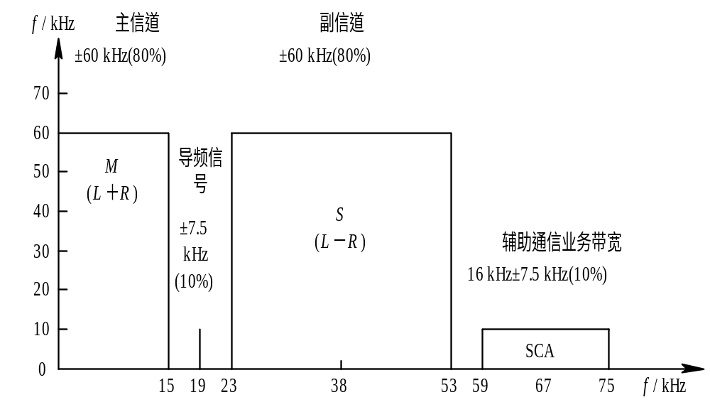
图9.9 具有SCA广播的调频立体声信号频谱分布示意图

Slide 43
3. 调频立体声广播信号的发射
调频立体声广播发射机的框图如图9.10所示。左、右声道语言或音乐信号的能量通常集中在200~15000Hz频率范围内。频率越高，信号的能量越小。从前面分析已知鉴频器输出的噪声功率谱密度在带内与频率的平方成正比，所以，低频和中频的信噪比高，高频信噪比低。为了提高高频分量的信噪比，左右声道信号首先经过预加重电路，将高频分量提升。

Slide 44
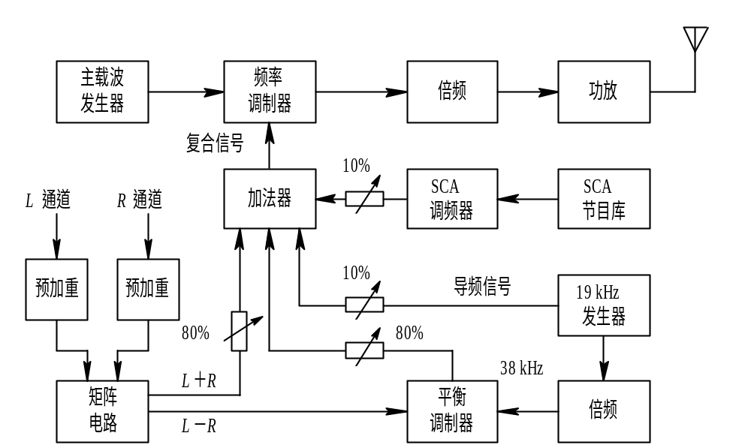
图9.10 调频立体声发射机框图

Slide 45
9.2.3 双声道调频立体声信号的接收
双声道调频立体声接收机的框图如图9.11所示。与单声道调频接收机比较，它的不同之处一是调频立体声接收机在频率检波之后有一个立体声解码电路，它的作用是形成左、右两声道的信号；二是双声道调频立体声接收机低频部分是两路，它们分别把左、右声道的信号放大后，送给各自的扬声器。

Slide 46
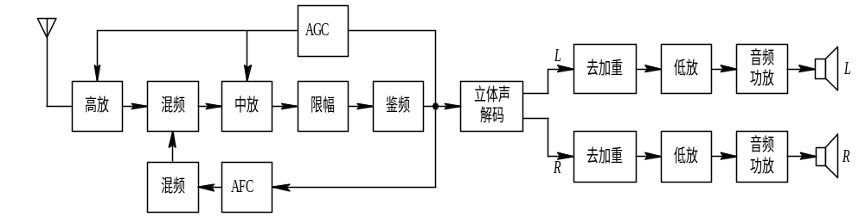
图9.11 调频立体声接收机框图

Slide 47
下面仅就双声道调频立体声解码的方法做一个简要的介绍。目前广泛采用的是时间分离式(又称开关式)解码电路，其框图如图9.12所示。经频率检波器检波得到双声道复合信号
(L+R)+(L-R)·cosω₀t=L(1+cosω₀t)+R(1-cosω₀t)

Slide 48
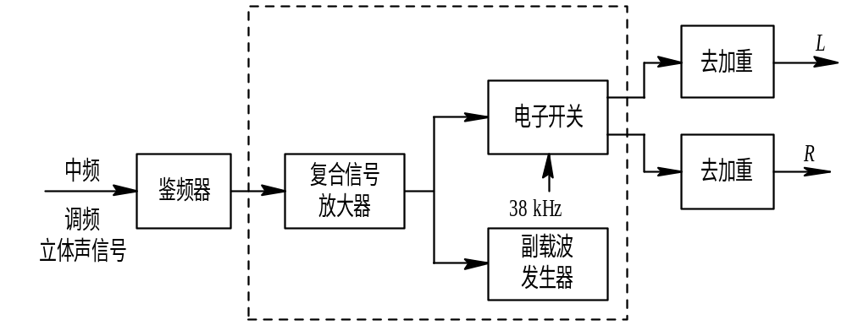
图9.12 时间分离式解码电路框图

Slide 49
式中，1+cosω₀t和1-cosω₀t相差180°,所以R、L的数值也相差180°。当ω₀t=0时，L(1+cosω₀t)=2L，R(1-cosω₀t)=0；当ω₀t=π时，L(1+cosω₀t)=0,R(1-cosω₀t)=2R。可见，在相角ω₀t等于0，2π，4π，…，2nπ各点的复合信号值等于左声道的信号值；在ω₀t等于π,3π,5π,…,(2n+1)π各点的复合信号值等于右声道的信号值。如左声道是正弦波信号，右声道是方波信号，则复合信号的波形如图9.13所示。

Slide 50
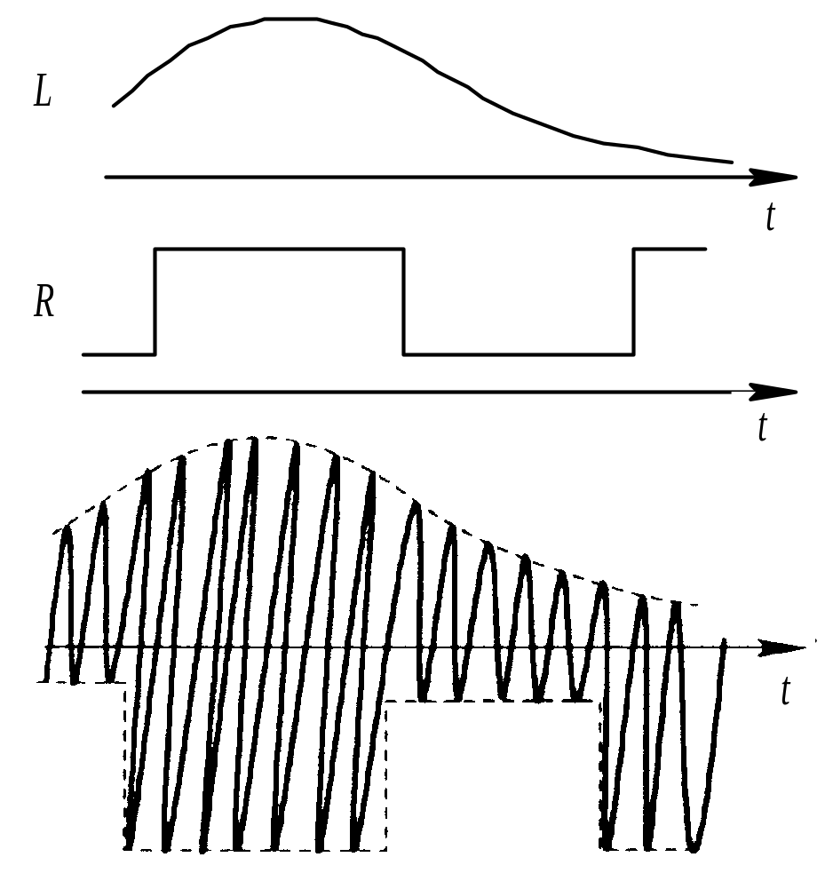
图9.13 立体声复合信号

Slide 51
图9.14是用斩波器实现的立体声解码电路。晶体二极管V_{D1}、V_{D2}、V_{D3}、V_{D4}组成一个斩波电路，副载波电压u0经调谐放大器放大，经变压器耦合输出。us是立体声复合信号。由于u₀u_{s}，所以二极管的导通状态基本上是u₀决定的。u₀的正半周，V_{D1}、V_{D2}导通，V_{D3}、V_{D4}截止，A点电压等于u_{s}，经RC网络平滑取出左声道信号；u₀的负半周，V_{D1}、V_{D2}截止，V_{D3}、V_{D4}导通，B点电压等于u_{s}，经RC网络平滑取出右声道信号。

Slide 52
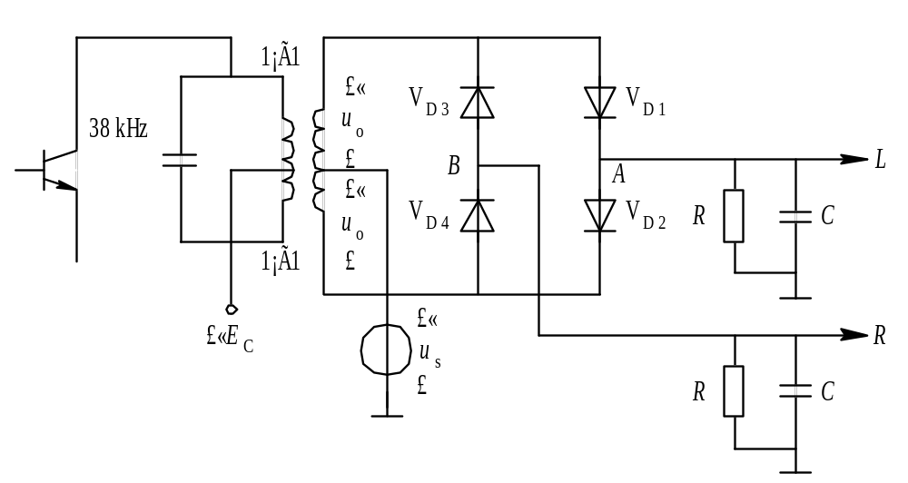
图9.14 立体声解码电路

Slide 53
38kHz副载波信号是通过副载波恢复形成电路得到的。目前，广泛采用锁相方法。这部分电路的原理将在后续章节中介绍。在此仅给出副载波恢复电路的框图，如图9.15所示。立体声复合信号通过缓冲放大器和19kHz带通滤波器，取出19kHz导频信号。

Slide 54
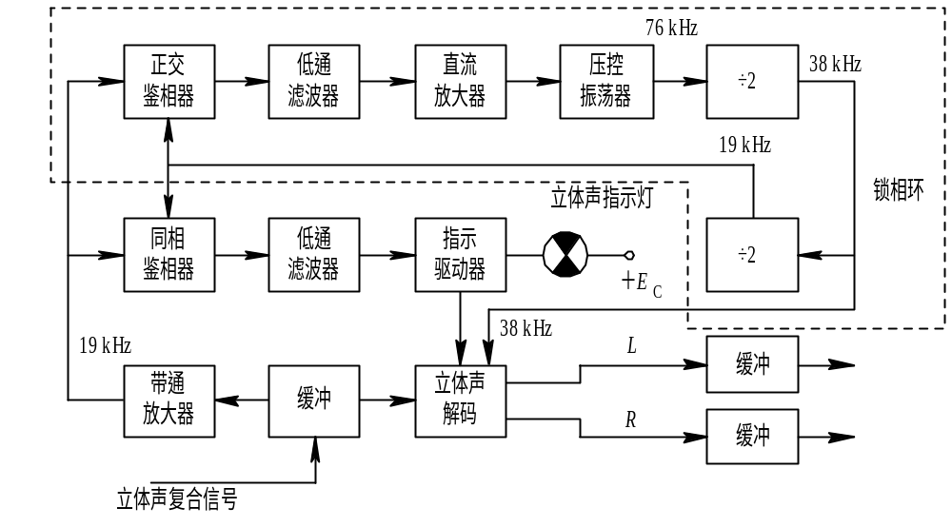
图9.15 副载波恢复电路框图(ULN―3809A内部框图)

Slide 55
9.2.4 集成双声道调频立体声接收机举例
图9.16示出的是4块集成电路构成的调幅/调频立体声收音机的框图。其中，ULN―3804A是中放检波芯片，它的内部电路框图如图9.17所示；ULN-3809A是锁相立体声解码芯片，它的内部电路框图如图9.15所示；ULN―2283B为左右声道音频功率放大芯片，它的内部电路如图9.18所示。该收音机的全机电路如图9.19所示。

Slide 56
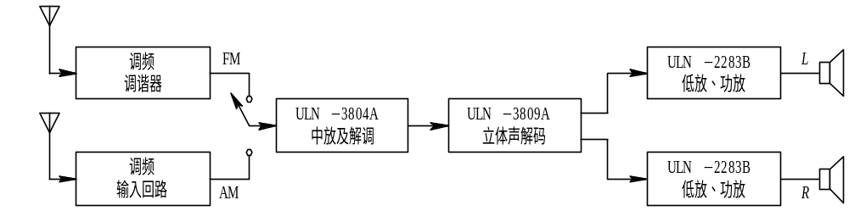
图9.16 AM/FM立体声收音机框图

Slide 57
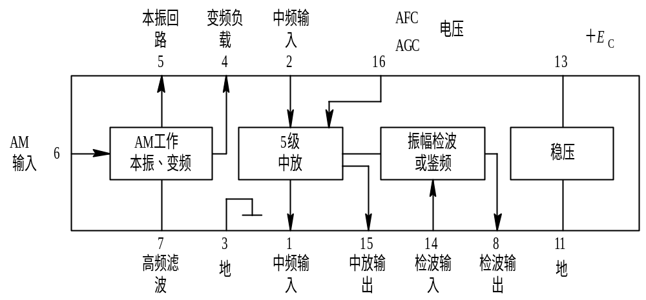
图9.17 ULN―3804A内部电路框图

Slide 58
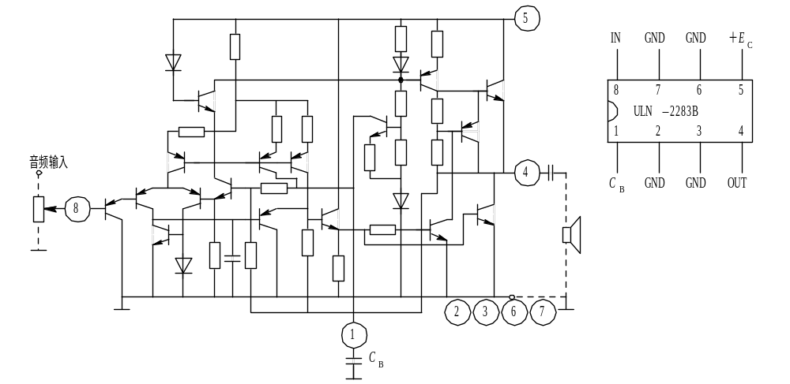
图9.18 ULN―2283B内部电路图

Slide 59
1.调幅接收方式
图9.19中，AMANT是调幅接收方式的天线。它是在磁棒上绕制的输入回路线圈L5和电容C₇₀、C₇₁组成调幅接收的输入调谐回路。图中AMOSC是本地振荡器的振荡回路。

Slide 60
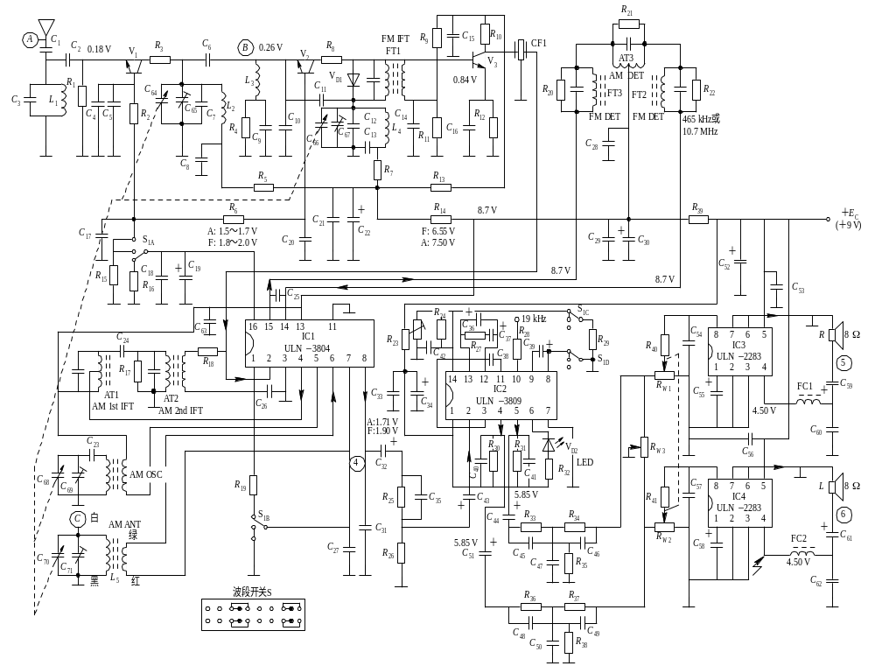
图9.19 调频/调幅立体声收音机整机电路

Slide 61
2.调频立体声接收
将S1开关掷向另一方，收音机就处于调频立体声接收方式工作。触点S_{1A}打到FM后，为V₁、V₂两只晶体管的基极提供偏置电压，因此这两级电路工作。触点S_{1B}转换为接地，使调幅接收的混频和本振级停止工作。触点S_{1C}、S_{1D}转换为悬空，从而使立体声解码电路工作。

